Slide 1

从临安模式看农村电商发展

Slide 2
目录
“农村电商”大势所趋
“农村电商”发展意义
临安农村电商发展现象
临安农村电商发展成效
临安农村电商发展的可借鉴之处
“农村电商”发展趋势

Slide 3
“农村电商”大势所趋

Slide 4
“农村电商”大势所趋
“农村电商”发展关键节点
2013年12月，首届淘宝村高峰论坛
2014年底阿里发布《淘宝村研究报告》，全国已经出现221个淘宝村，19个淘宝镇
15年5月商务部印发“互联网+流通”行动计划通知
2014年国家商务部和财政部共同发起“电子商务进农村”项目。
继阿里之后，京东、苏宁易购、一号店、邮政纷纷进军农村市场
2014年8月国家农业部决定在部分省市开展“信息进村入户”试点工作
2014年10月，阿里巴巴集团发布了“千县万村”计划，宣布将在未来3-5年之内，投资100亿元，建设一个覆盖1000个县、10万个行政村的农村电子商务服务体系。
2015年5月，全国农村电子商务现场会召开，国家财政部提出中央财政奖拨款20亿元，对全国中心部地区的200个县进行支持。
2013年8月，阿里发布淘宝村微研究报告1.0，首次提出淘宝村新形态
Notes:
12年淘宝网(含天猫)上注册地在农村(含县)的网店数为163.26万个，其中在村、镇一级的淘宝网店总数已经达到59.57万个，经营农产品的网店超过26.06万家，
2014年国家商务部和财政部共同发起“电子商务进农村”项目，以农村流通现代化为目标，促进农村现代市场体系进一步完善。

Slide 5
“农村电商”大势所趋
义务青岩刘村
沙集镇东风村
清河县东高庄
分布在10个省份
网店超过7万家
直接就业超过28万人
分布在7个省份
网店1.5万家
直接就业6万人
“农村电商”发展关键数据
2014年
2013年
2009年
211个淘宝村
19个淘宝镇
20个淘宝村
3个淘宝村
Notes:
10%、100家、1000万

Slide 6
“农村电商”大势所趋
“农村电商”发展关键数据
+24.9%
注册地在农村（含县）的网店163.26万个
注册地在农村（含县）的网店203.9万个
注册地在村镇的网店59.57万个
注册地在村镇的网店105万个
+76.3%
阿里平台2012年底统计数据
阿里平台2013年11月底统计数据

Slide 7
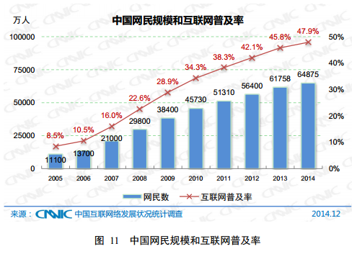
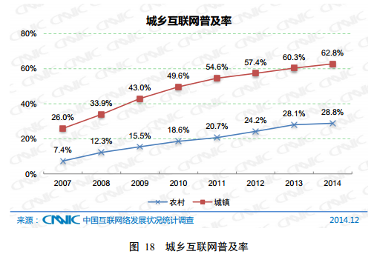
“农村电商”大势所趋
“农村电商”发展契机——互联网的普及
Notes:
在于农村的网民数量在不断的攀升，在2013年根据调查已经达到了1.77亿，占比网络人数达到28.6%。 还有互联网普及率在稳步的提升，到2013年农村互联网普及率达到27.5%，这个跟城市相比是有很大的一个差距，但是他比上一年提升了4个百分点，所以我们看到这个差距是呈现缩短而不是扩大的状态。

Slide 8
“农村电商”大势所趋
“农村电商”发展契机——消费潜力
在2014年底农村网购交易额约达1800亿，预计2016年会达到4600亿。
农村网民特征：
更年轻：20-29岁
更移动：手机上网占比84.6%，比城市高出4个百分点
2013年，在淘宝和天猫平台上，农村（含县）接收的包裹约18亿件
Notes:
农村居民对网购模式接受率达84.41%，人均年网购消费金额预测在500-2000元，主要集中在日用品、服装、家电等品类。

Slide 9

“农村电商”大势所趋
“农村电商”发展契机——能人+熟人
山西 王小帮
遂昌 潘东明
义乌 刘文高
沙集 孙寒
农村能人
能 人
熟人社会
中国乡村的社会结构，传统的“熟人社会”对于网商的成长和扩散，具有天然的优势。
一个农村网商先发展起来，就会形成涟漪效应，向周边的亲友、邻居扩散，最终形成具有规模效应的淘宝村

Slide 10
“农村电商”发展意义

Slide 11
“农村电商”发展意义
“农村电商”带动农村经济发展
提高农民收入
缩短流通渠道，扩大市场范围，在种植、生产和销售环节均有增加收入的可能性。
促进扩大内需
解决“买难”的问题，农民可以购买到性价比更高的生产资料和消费品
带动农村经济发展
优化产业结构
促进传统农业产业转型，打造农业品牌，优化产业分工；解决农产品“卖”难问题
加快城镇化 发展
以电商带动周边服务业的发展，包括基础设施的建设，公共服务体系的搭建
提高就业和 创业
电商为农民提供低门槛的创业机会，同时电商运营和服务行业的发展带动更多就业

Slide 12
“农村电商”发展意义
“农村电商”协助解决“三农”问题
农村公共服务体系搭建
产业链的延伸
产业集群效应
基础设施的组建完善
缩小城乡差距
从区域市场开拓至全国市场
以产定销，众筹、预售
互联网用户导向推动品牌化
跨界人士进入农业领域带来新的变化和模式
农业
农民
农村
就业机会提升
受教育/培训机会增加
收入结构调整
生活水平改善
文化生活丰富

Slide 13
临安农村电商发展现象

Slide 14
临安电子商务发展现象
临安电子商务发展经历的三个阶段
政府全面介入
专业服务商引进
电商各类经营主体蓬勃发展，相互助力
电商生态体系形成
个体网商企业化转型
传统企业电商化尝试
网络品牌异军突起
政府启动园区孵化
协会相继成立
个体网商兴起
邻里相互效仿
2005-2008
萌芽期-以产促销
2009-2012
发展期-以销促产
2013-至今
扩张期-产销两旺

Slide 15
临安电子商务发展现象
临安电子商务发展里程碑事件
成立电商领导小组
出台电商发展规划
临安电子商务科技园扩建
微临安上线（2月）
启动“电商伙伴计划”
农村淘宝服务站、赶街服务点
临安电子商务科技园
龙岗坚果炒货食品城（5月）
电子商务专业村培育
临安电商网商协会成立
坚果炒货产业协会成立（9月）
2005年10月临琳绿色食品阁开业，开启临安电商实践
2005-2008
2009-2011
2012
2013
2014
2009年临安山核桃地理标志证明商标申请
新农哥、谷的福等网络品牌兴起
电商服务商杭州闻远科技引入
阿里巴巴临安坚果炒货产业带上线（5月）
淘宝特色中国临安馆开馆（9月）

Slide 16
临安电子商务发展现象
临安电子商务发展关键要素
政府出台政策、搭建平台、制造氛围、培育人才。
产业协会与电商协会促进行业规范，分享合作
经营主体
自然条件
基础设施
产业基础
产品特性
政策环境
扩张期
个体网商、微商、传统企业、农民合作社、农户等发挥主观能动性
发展期
传统坚果加工产业基础较好，已有一定影响力和规模效应
萌芽期
山核桃、坚果具备较好的网络销售属性
森林资源丰富，生态环境优越
高速公路，县域内交通建设完备，宽带及快递覆盖率高

Slide 17
临安电子商务发展现象
萌芽期及发展期特征（2005-2012）
网商
传统 产业
政府 协会
以自下而上的万众创新力量，带动传统产业全面电商化转型
诞生自民间力量的网商是该阶段的发展主体
传统产业包括良好的山核桃区域品牌认知和初具雏形的坚果炒货产业集群是该阶段的发展基础
政府在电商园区硬软件设施和配套服务上的大胆尝试是临安电子商务进入扩张期推动力。

Slide 18
临安电子商务发展现象
扩张期特征（2013-至今）
扩张期的特征是市场倒逼、上下联动、生态共荣。是市场形势倒逼下，（经营主体+协会）自下而上的力量与（政府+服务商）自上而下的引导相互联动，促进传统特色产业的全面电商化转型，形成可持续发展的县域电商生态体系。
电
政府
服务商
产业带
产业带
区域特色产品
商
态
产业带
产业带
产业协会/网商协会
各类经营主体
生

Slide 19
临安电子商务发展现象
“一品一带一生态”发展特征总结
一品
镇
以地标产品/特色农产品为切入（山核桃），借助互联网平台，快速提升销量和品牌认知
县
村
种植
营销
一带
生产
山核桃
随着消费者需求量的提升，形成种植、生产、加工、流通、运营、营销为一体的坚果炒货特色产业带
政府
协会
运营
加工
一生态
流通
政府、服务商、协会、经营主体四种角色上下联动、构建县级、镇级、村级的电商服务体系，形成完整的县域电商生态圈
服务商
经营主体

Slide 20
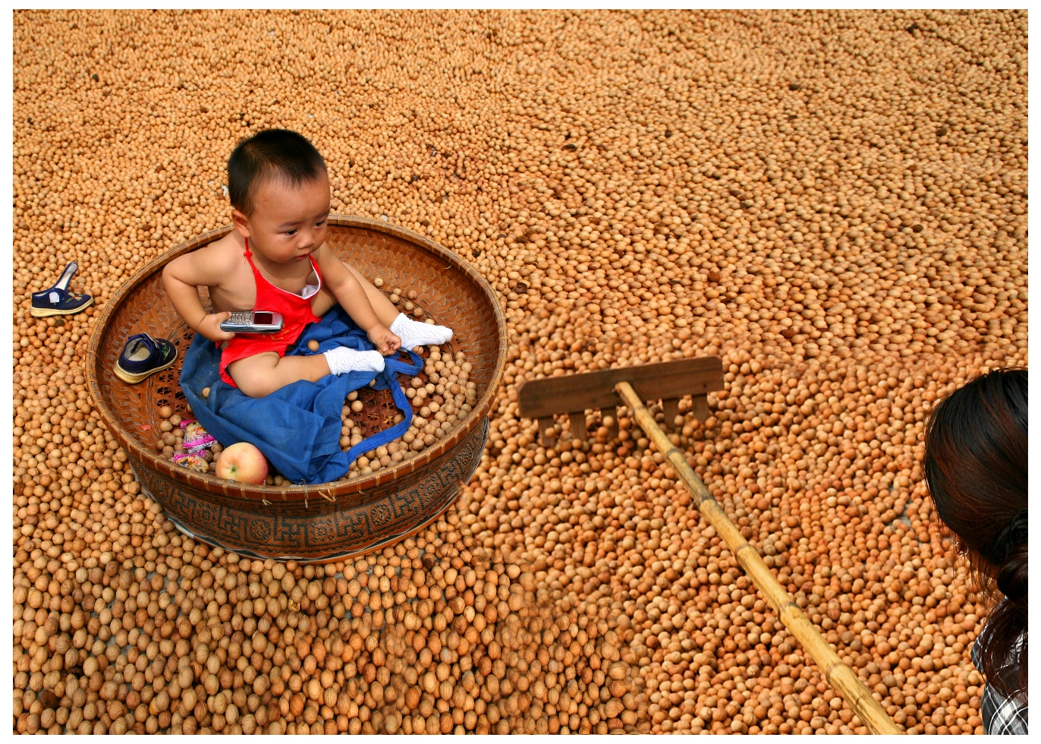
临安电子商务发展现象
“白牛村”一颗山核桃带来的变化
白牛村坐落于昌化镇，位于昌化镇和龙岗镇间的102省道上。全村共有556户人家，1532人，山林14600亩，耕地1341亩。
2007年刚生完孩子赋闲在家的邵洁想起在杭州开服装店的弟弟，在网上开店卖货，于是抱着尝试的心态，开起了白牛村第一家专营山核桃的网店——“山里福娃”。在邵洁的带动下，“文文山核桃”、“洪斌山核桃”、“盛记”、“林之源”等淘宝网店相继。
目前，白牛村拥有56家个体网商（占全村10%的家庭户），其中近四分之一是淘宝3皇冠以上的卖家，2014年全村实现网销额2亿，双十一当天的销售额达到了1200万，全年网络销售山核桃近300万斤，解决本地村民就业300余人。

Slide 21
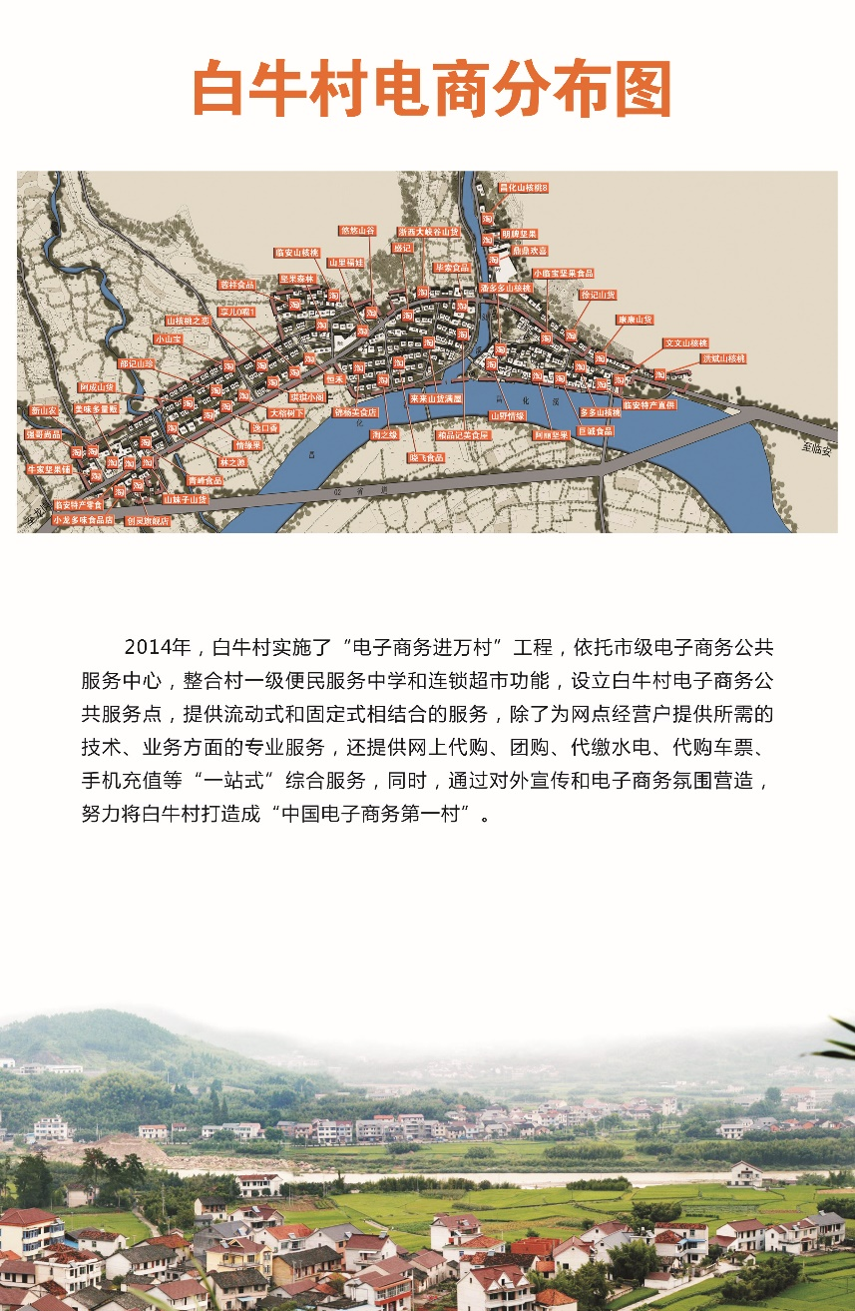
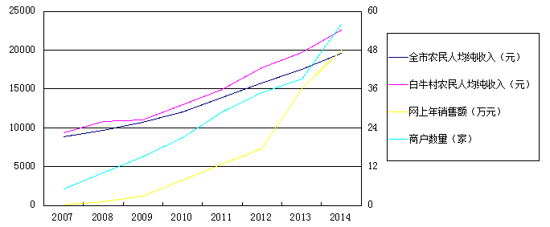
临安电子商务发展现象
“白牛村”一颗山核桃带来的变化

Slide 22
临安农村电商发展成效

Slide 23
临安电子商务发展成效
临安电子商务发展成效
18
10
6
1
4
淘宝村：白牛、新都、玉屏、马啸
46
淘宝镇——清凉峰镇
中国电子商务发展百强县
Notes:
2014年，全市农产品网络销售额突破18亿元，同比骤增80%，促进农民增收2亿。先后荣获“省级电子商务示范市”、“中国电子商务发展百佳县”（排名32位）、“浙江省‘电商换市’十大创新样本”称号。
据阿里平台数据统计，该市清凉峰镇已跻身全省6个淘宝镇，该市的白牛村、新都村、玉屏村和马啸村已成为全国的淘宝村，并且成功创建了10个杭州市级电子商务示范村。以坚果炒货为特色的全国农产品电子商务示范区在该市已初具规模。

Slide 24

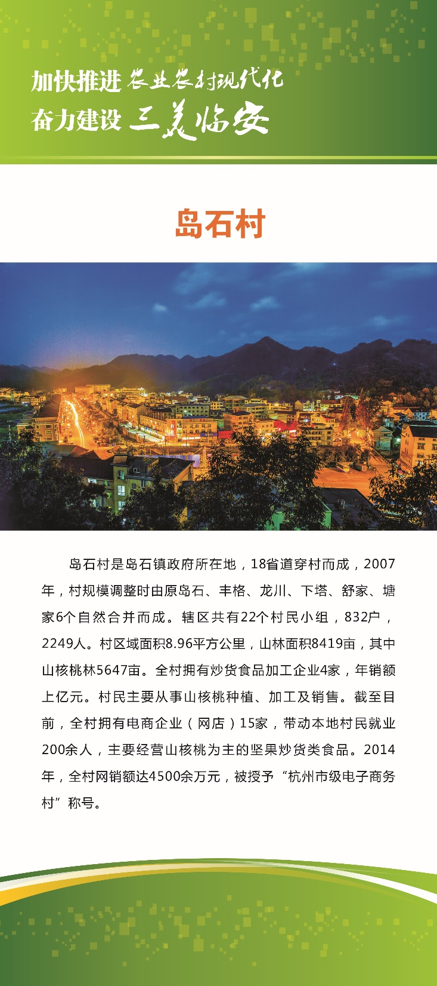
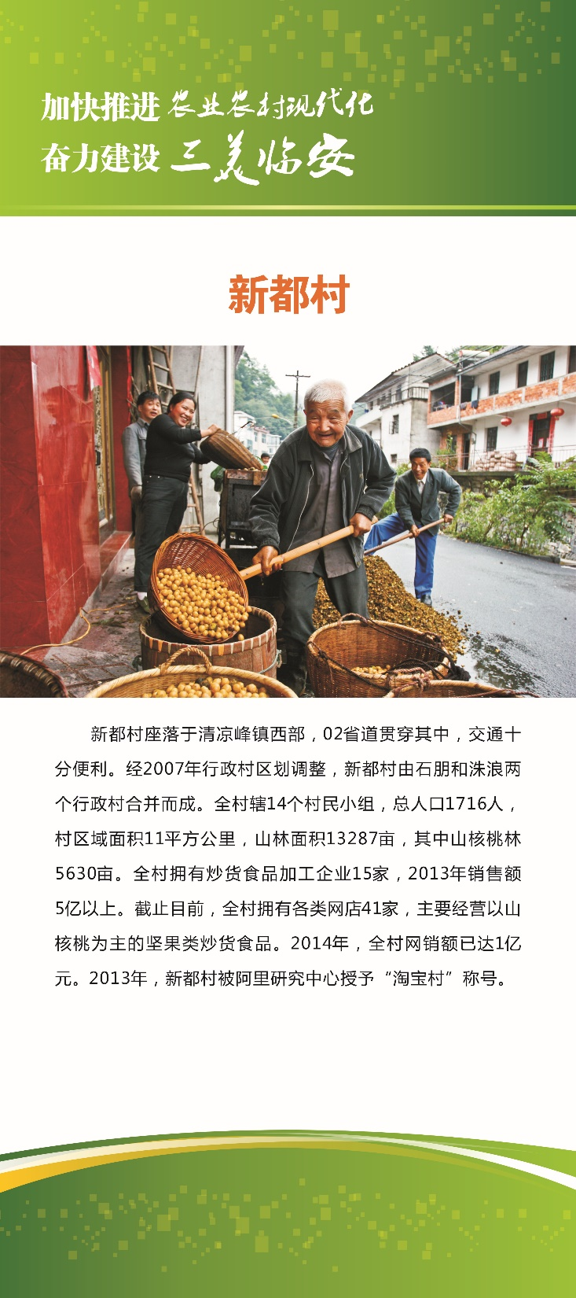


Slide 25

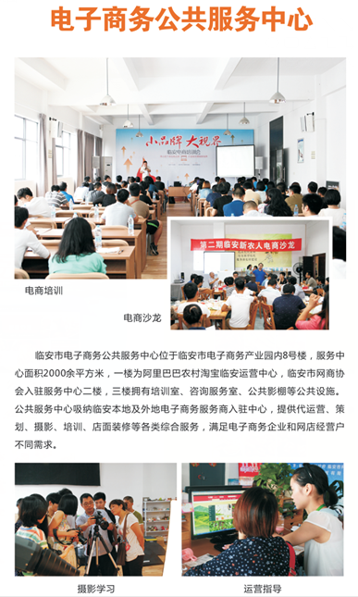
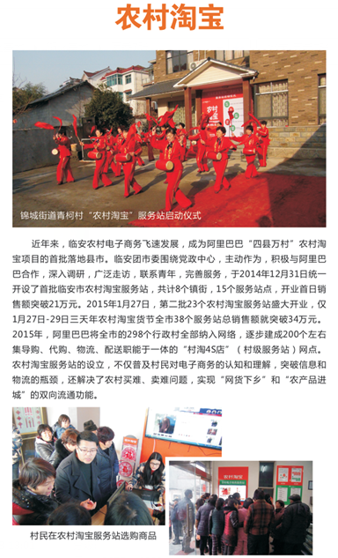
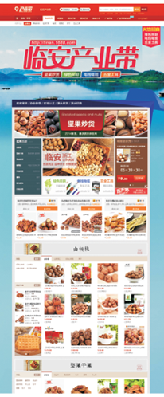
临安电子商务发展成效

Slide 26
临安电子商务发展成效
促进农民增收，增加农村就业机会
166%

Slide 27

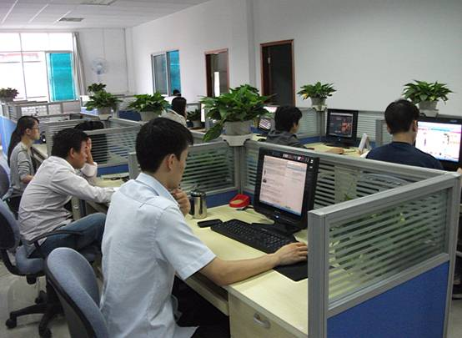
临安电子商务发展成效
农村消费结构调整 ，农民文化生活改善
麻将声变键盘声
据阿里研究院发布的AEDI指数，2014年度，临安电子商务发展指数为：8.786，位于省内第26名，全国46名
网商指数：6.094 网购指数：11.479（杭州地区首位）

Slide 28
临安电子商务发展成效
政府+协会
细化分工，助力农业特色产业链升级
质量监控
区域公用 品牌推广
收购
筛选
种植
采收
加工
推广
销售
仓储/物流
分级
包装
农户
农民 合作社
采购商
加工厂
销售商印刷厂
网商/服务商
网商/服务商
物流/快递公司
消 费 者

Slide 29
临安电子商务发展成效
一产带动二三产，推进县域经济健康发展
占比60%
占比22%
占比13%

Slide 30
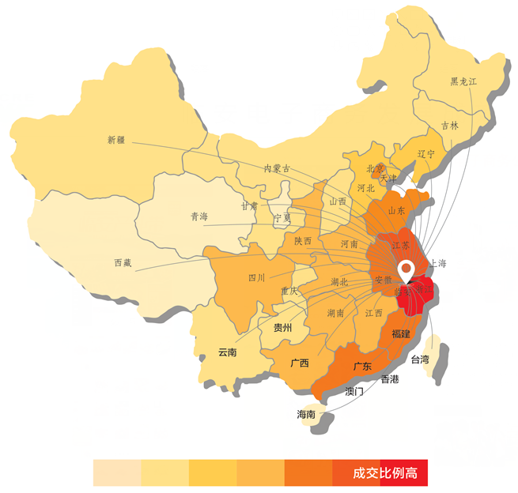
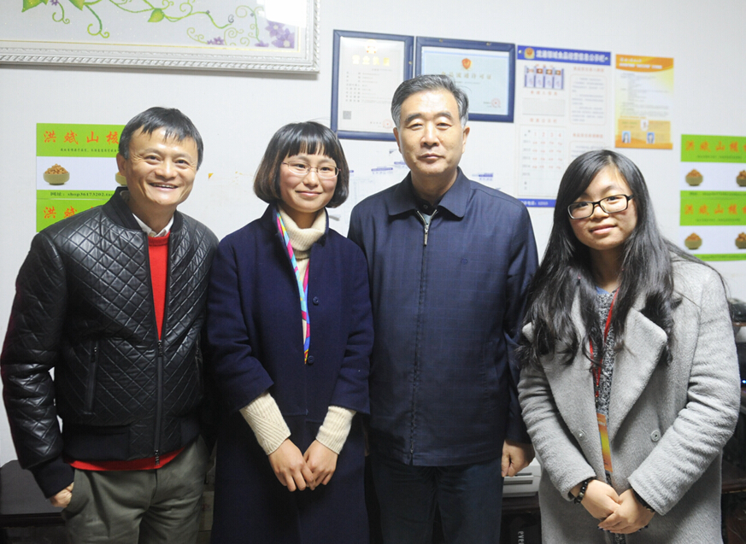
临安电子商务发展成效
优化区域公用品牌，提升县域影响力
汪洋总理及马云视察白牛村2015年1月
2013年浙江大学CARD农业品牌研究中心发布的《全国农产品区域品牌价值排行》，临安山核桃排名第83位，品牌价值评估为17.27亿。

Slide 31
临安电子商务发展的可借鉴之处

Slide 32
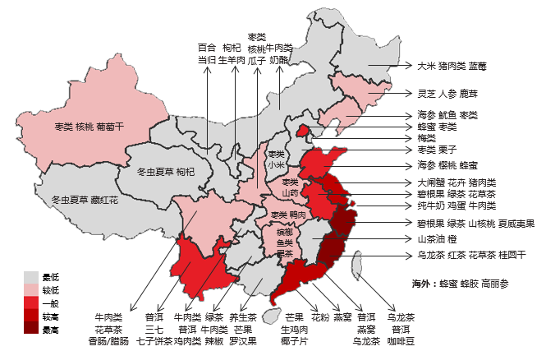
临安电子商务发展的可借鉴之处
聚焦“一品”，挖掘区域公用品牌的深层价值
产品
品牌
品类
区域公用品牌
企业品牌
据国家农业部粗略统计，全国有超过2000个产品获得地理标志认证商标

Slide 33
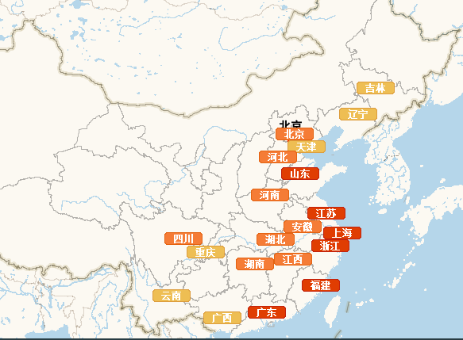
临安电子商务发展的可借鉴之处
打造“一带”，提升县域经济的集群效应
行业规范管理
农场品产业协会
电子商务协会
线下园区建设
坚果炒货食品城
电子商务园区
特色中国
产业带
天猫
线上平台搭建
京东
一号店
微信微店
区域布局联动
种植区域
加工区域
运营区域
截止2014年底，约200个产业带入驻阿里巴巴
Notes:
李克强总理“制定‘互联网+’行动计划，推动移动互联网、云计算、大数据、物联网等与现代制造业结合，促进电子商务、工业互联网和互联网金融健康发展，引导互联网企业拓展国际市场。”

Slide 34
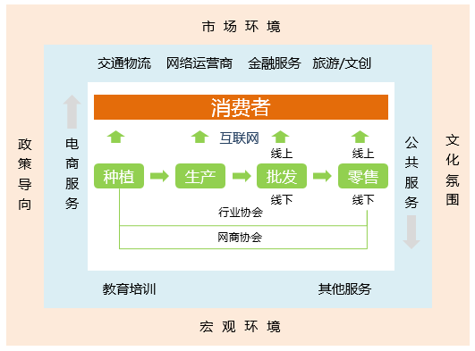
临安电子商务发展的可借鉴之处
构建“一生态”，发挥县域各种组织及群体的能量
环境层
服务层
基础层
Notes:
习近平：“城镇化要发展，农业现代化和新农村建设也要发展”，“农村不能荒芜”，“城乡一体化必须规划先行”，“土地流转需要研究”，“建设美丽乡村不要涂脂抹粉”，“大力推进城乡公共服务均等化”等一系列论述，

Slide 35
“农村电商”发展趋势

Slide 36
农村电商发展趋势
自建平台
投入大量资金和人力，自建交易平台，不会合理借势
忽略品牌
入戏 太深
只关注种植与生产，不重视区域品牌建设，沦为原材料输出低
面子工程
只做样板和宣传，不干实事，或者不能因地制宜，因势利导
农村电商发展几大误区
政府过度介入，越俎代庖，没有充分运用市场机制，调动民间力量

Slide 37
农村电商发展趋势
农村电商下一步发展重点
对内
对外
质量保障
20亿
物流 配送
公共 服务
电商 培训
品牌培育
供应链体系
电子商务
进农村
进社区
进中心城市
线上线下互动
跨境电商
海外电商渠道建设
国家财政部电子商务专项资金
商务部《互联网+流通行动计划》
Notes:
财政部拨款20亿：1、建立完善的县、乡、村三级物流配送体系；2、用于支持县域电子商务公共服务中心和村级电子商务服务站的建设改造，以发展农村电子商务为目的的农产品及农村特色产品的品牌培育和质量保障体系建设，以及农产品的标准化、分级包装、初加工配送等设施的建设；3、用于支持农村电子商务培训。
《互联网+流通行动计划》提出力争在1至2年内实现五个方面的目标，具体来看，一是，在全国创建200个电子商务进农村的综合示范县，示范县的电子商务交易额在现有基础上年均增长不低于30%；二是，创建60个国家级电子商务示范基地，培育150家国家级电子商务示范企业，打造50个传统流通及服务企业转型的典型，培育100个网络服务品牌；三是，运用市场化机制，推动建设100个电子商务海外仓；四是，指导地方建设50个电子商务培训基地，完成50万人次的电子商务知识、技能培训；五是，在2016年年底实现我国电子商务交易额22万亿元、网上零售额5.5万亿元。
《行动计划》又确立了六个方面的重点任务，即推动电子商务进农村；鼓励电子商务进社区；支持电子商务进中小城市方面；推广线上线下互动；促进跨境电商发展；加快电商海外营销渠道建设。

Slide 38
农村电商发展趋势
组织化
电商化
商品化
品牌化
金融化
农村电商发展必备五化

Slide 39
THANKS

Slide 40
浙江大学CARD中国农村电商研究中心简介
电商中心定位
农村电商研究中心隶属教育部国家人文社科重点研究基地、国家“985”工程人文社会科学A类创新基地——浙江大学中国农村发展研究院（英文简称：CARD），是推动中国农村电商创新型发展的开放式研究与实践平台。
中心凭借浙江大学强大的综合学术资源，以加快农业及农村信息化和电商化发展为己任，与国内外领先的电商平台和机构形成合作联盟，重点研究中国农村电子商务发展进程中的重大理论和实际问题。

Slide 41
浙江大学CARD中国农村电商研究中心简介
研究及服务
新现象
新模式
新农人
为政府制定电子商务发展战略及县域经济转型模式提供决策参考
为农业经营主体在电子商务领域的发展提供规划和管理咨询服务
为社会培养高素质实战型的农村电子商务管理和运营人才

Slide 42
浙江大学CARD中国农村电商研究中心简介
专家阵容
黄祖辉：浙江大学中国农村发展研究院院长、求是特聘教授、博士生导师、
顾益康：浙江省人民政府咨询委三农组组长（正厅），浙江大学兼职教授
郭红东：浙江大学CARD农村电商研究中心 主任，教授、博士生导师
胡晓云：浙江大学CARD农业品牌研究中心 主任，教授
徐旭初：浙江大学CARD农民合作组织研究中心 执行主任，教授
蒋文龙：农民日报浙江记者站 站长 /中国农业品牌建设联盟 理事长
贾相平：西北农林科技大学教授、博士生导师
余玲兵（天舒）：杭州小农网络科技有限公司 创始人
原淘宝农业&食品行业总经理 特色中国创始人
曲江（花云）：浙江大学CARD农村电商研究中心 副主任
原淘宝客户营销业务创始人、天猫母婴运营总监
时尚生活（含食品）七大品类营销总监

Slide 43
